Slide 1

Usted ya está perdiendo dinero. Estos son los números.
La dependencia del temporal ha provocado una situación financiera insostenible, con su inversión actual generando pérdidas significativas.
−$4,902
33%
60
Utilidad Anual (Temporal)
Reducción de Rendimiento
Rendimiento Actual
Por hectárea, su operación actual le genera pérdidas cada año, drenando su capital.
En solo cinco años, su producción de caña por hectárea ha caído un tercio, impactando su volumen total.
Toneladas por hectárea por año, muy por debajo de su potencial productivo.

Slide 2

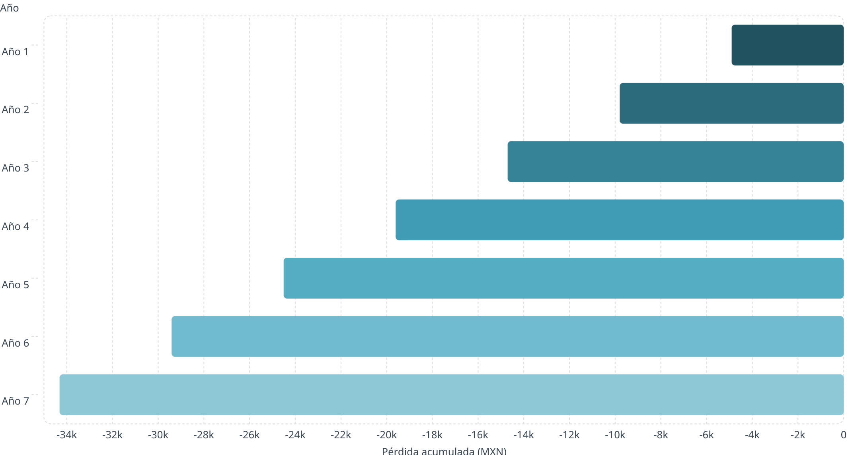

No es una proyección. Es lo que está ocurriendo hoy en su rancho. En los últimos 5 años, el rendimiento de caña cayó de 90 a 60 toneladas por hectárea — una caída del 33% sin que nadie interviniera. Y si incorporamos la probabilidad real de sequías y tormentas, el rendimiento esperado cae aún más: a solo 47 toneladas por hectárea por año.
Hace 5 años
Hoy, con temporal
Rendimiento: 90 ton/ha/añoIngreso bruto (100 ha): $7,263,000 MXN/añoOperación rentable. Margen positivo.
Rendimiento esperado: 47 ton/ha/añoIngreso bruto esperado: $3,792,900 MXN/añoCosto operativo: $3,800,000 MXN/año
Utilidad esperada: −$4,902 MXN/año
Eso no es un punto de equilibrio. Es una operación que pierde dinero cada año. En 7 años sin hacer nada, la pérdida acumulada llega a −$34,316 MXN — y eso asumiendo que los precios se mantienen estables. Un solo año de sequía severa puede costarle −$3,200,000 MXN de golpe.
-4,902
-9,804
-14,706
-19,608
-24,510
-29,412
-34,316
La pregunta correcta no es ¿puedo permitirme el sistema de riego? La pregunta es: ¿cuántos años más puede permitirse seguir así?

Slide 3
El sistema vale $8,000,000 MXN. Hoy le cuesta $5,600,000 MXN.
Existe una ventana abierta ahora mismo. El descuento de temporada del 30% no es una rebaja simbólica — es exactamente la diferencia entre un proyecto que no cierra y uno que sí genera utilidad positiva en 7 años.
Precio de lista
Con descuento 30%
Ahorro inmediato
$8,000,000 MXNUtilidad neta acumulada 7 años:
−$1,974,042 MXN ❌No es viable.
$5,600,000 MXNUtilidad neta acumulada 7 años:
+$425,958 MXN ✅Sí es viable.
$2,400,000 MXNEsos $2.4 millones voltean el análisis de negativo a positivo. Un descuento que cambia todo.
¿Por qué existe este descuento? Al abrir la temporada de instalación, los costos de logística en lote son menores cuando se contratan varios productores al mismo tiempo. Ese ahorro se traslada directamente a usted.
⏳ Vigencia
📍 Disponibilidad
Esta oferta está disponible hasta el 30 de abril de 2026. Pasada esa fecha, el precio regresa a $8,000,000 MXN sin excepción.
Quedan únicamente 3 cupos en la región de Pánuco. Cuando se agoten, se cierra la ventana. No hay segunda oportunidad en esta temporada.

Slide 4
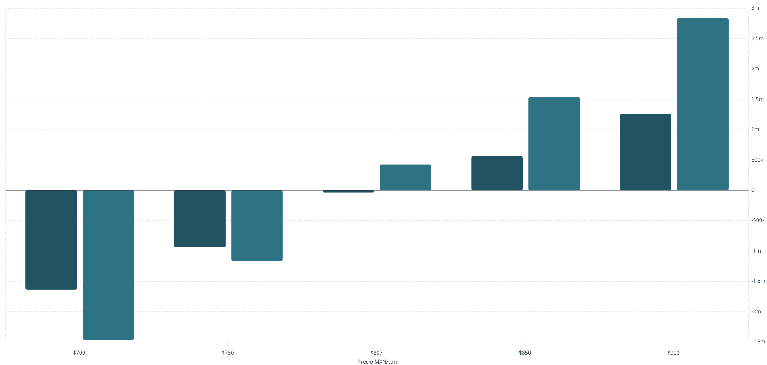
Con el descuento, el análisis dice SÍ. Así queda la matemática.
Dos indicadores clave confirman la viabilidad con el descuento del 30%: el período de recuperación cae de 9.2 a 6.5 años — dentro de la vida útil del sistema — y el precio de indiferencia baja de $873.48 a $791.27 MXN/ton, por debajo del precio promedio esperado de $807.04. Esto significa que con los precios actuales el riego ya es rentable, sin necesitar que los precios suban.
Concepto
Temporal
Riego −30%
Diferencia
Rendimiento esperado
47.0 ton/ha/año
88.7 ton/ha/año
+41.7 ton/ha
Ingreso bruto 7 años
$26,550,286 MXN
$50,125,700 MXN
+$23.5M
Costo operativo 7 años
$26,600,000 MXN
$44,100,000 MXN
—
Inversión inicial
$0
$5,600,000 MXN
—
Utilidad neta acumulada
−$34,316 MXN
+$425,958 MXN
+$460,274 MXN
La tabla de sensibilidad al precio confirma que el riego con descuento supera al temporal en todos los escenarios a partir de $791 MXN/ton. En años de precios altos como los históricos de $897–$901 MXN/ton, el riego genera casi $2.8 millones de utilidad extra frente al temporal.
Temporal 7 años
Riego −30% (7 años)

Slide 5

No necesita $5,600,000 en efectivo. FIRA lo financia y el sistema casi se paga solo.
El obstáculo real no es si el riego conviene — los números ya lo demostraron. El obstáculo es el desembolso inicial. Para eso existe FIRA (Fideicomisos Instituidos en Relación con la Agricultura), la banca de desarrollo federal. Su programa FONAGUA financia exactamente este tipo de inversión: infraestructura hidroagrícola para productores de caña de azúcar.
Estructura del crédito FIRA — Cosechando Soberanía
Lo que realmente sale de su bolsillo
El sistema genera $71,738 MXN/mes de utilidad operativa.
La cuota FIRA es $88,684/mes.
La brecha real que usted paga: $16,947 MXN/mes.
El sistema cubre el 81% de su propia cuota.
Monto financiado
$5,600,000 MXN
Tasa preferencial
8.5% anual
Plazo
7 años (84 mensualidades)
Pago mensual
$88,684 MXN/mes
Pago anual equiv.
$1,064,208 MXN/año
Para ponerlo en perspectiva
A partir del año 8
Nosotros lo acompañamos
La deuda desaparece. El sistema genera $71,738 MXN/mes libres — $860,851 MXN/año de utilidad neta sin ningún pago pendiente.
$16,947/mes es menos que un jornalero permanente adicional y equivale a menos de una semana de pérdidas bajo sequía severa.
Le ayudamos con el trámite FIRA completo. No necesita ir solo al banco ni navegar la burocracia por su cuenta.

Slide 6

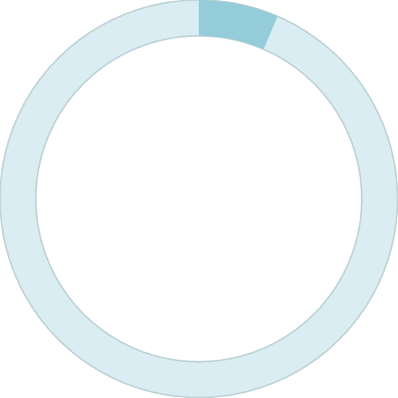
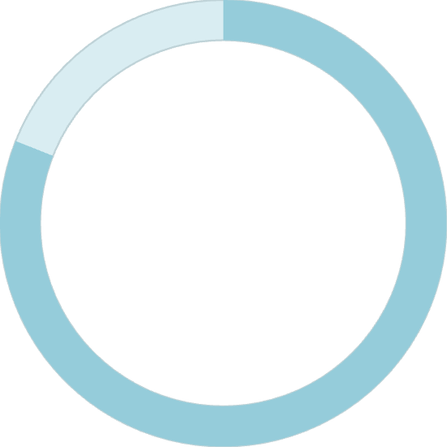
Dos caminos. Siete años. Un solo número que importa.
La simulación de 10,000 escenarios posibles — considerando todas las combinaciones de precio, clima y tormenta — confirma un valor esperado de +$425,958 MXN para el riego con descuento. Las cuatro condiciones de viabilidad se cumplen simultáneamente hoy. No necesita que los precios suban ni un año excepcional.
Camino A — Continuar con temporal
Camino B — Riego con descuento 30% + FIRA
Pierde $4,902 MXN/año en condiciones normales
Acumula −$34,316 MXN en 7 años
Rendimiento sigue cayendo con cada sequía
Sin infraestructura al final del periodo
Un año de sequía severa: −$3,200,000 MXN de un golpe
Desembolso real: $16,947 MXN/mes durante 7 años
Recupera inversión en 6.5 años
Acumula +$425,958 MXN en utilidad neta
Año 8 en adelante: $71,738 MXN/mes libres, sin deuda
Con sequía severa: genera +$574,000 MXN/año
$460K
6.5
81%
Diferencia total
Años de recuperación
Se paga solo
A favor del riego al cabo de 7 años frente a continuar con temporal
Con el descuento del 30%, dentro del horizonte de vida útil del sistema
El sistema cubre el 81% de su propia cuota FIRA con la utilidad que genera
Condición de viabilidad
Umbral requerido
Estado actual
Descuento comercial
30% sobre precio lista
✅ Disponible hoy
Precio de la caña
≥ $791.27 MXN/ton
✅ $807.04 MXN/ton
Horizonte de recuperación
≤ 7 años
✅ 6.5 años
Financiamiento accesible
Brecha ≤ margen razonable
✅ Solo $16,947/mes

Slide 7

¿Firmamos el contrato?
📅 Vigencia de la oferta
📍 Disponibilidad
💰 Su inversión hoy
30 de abril de 2026. Después de esta fecha, el precio regresa a $8,000,000 MXN. Sin excepciones, sin segunda oportunidad esta temporada.
Últimos 3 cupos en la región de Pánuco. Cuando se cierren, se cierra la ventana. No hay lista de espera.
Precio con descuento 30%: $5,600,000 MXN financiado por FIRA a $16,947 MXN/mes reales de su bolsillo.
Cada mes que pasa sin el sistema de riego es un mes que su rancho opera en números rojos. Los números ya dijeron sí. Ahora le toca a usted.
Las cuatro condiciones de viabilidad se cumplen hoy, simultáneamente. Con los precios actuales y el descuento disponible, el riego con FIRA ya es rentable. No espere a que suban los precios — actúe antes de que se agoten los cupos.

